Slide 1
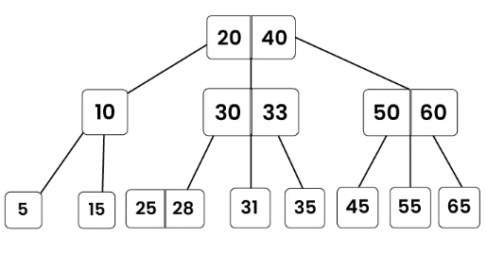
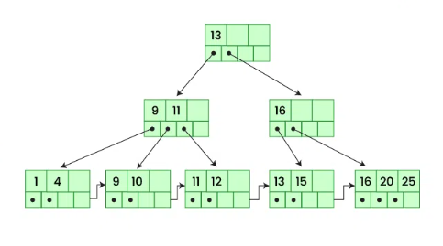
B Tree ve B+ Tree
Duygu Naz Yıldırım

Slide 2
B-Tree ve B+ Tree Nedir?
-B-Tree ve B+ Tree, çok seviyeli veri yapılarıdır.
-Büyük miktarda veriyi hızlı aramak, eklemek ve silmek için geliştirilmiştir.
-Özellikle disk tabanlı sistemlerde performans sağlar.
-Dengeli ağaç yapısına sahiptirler.
-Veri tabanları ve dosya sistemlerinde yaygın olarak kullanılırlar.

Slide 3
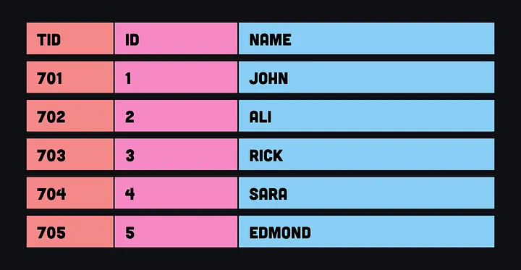
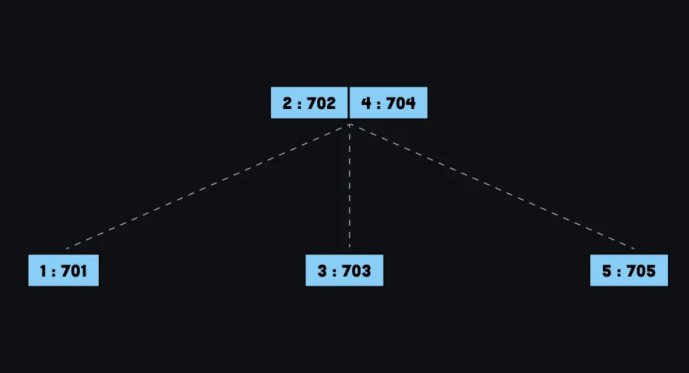
B-Tree ve B+ Tree Çalışma Temelleri ve Amaçları
-Arama süresini azaltmak ve büyük verilerle hızlı çalışmak.
-Disk erişimini minimuma indirmek.
Örneğin: Soldaki tablo, daha rahat çalışabilmek için sağdaki B-tree’ye dönüştürülmüştür.

Slide 4
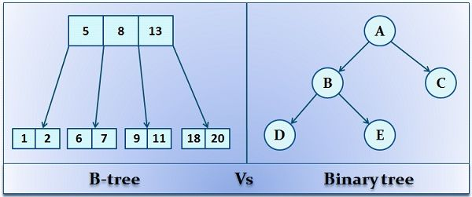
B-Tree Yapısı
-Her düğüm birden fazla anahtar tutabilir.
-Veriler hem iç düğümlerde hem yapraklarda bulunabilir.
-Ağaç dengeli yapıdadır.
-Tüm yapraklar aynı seviyededir.
-Hızlı arama yapma imkânı tanır.
-Ekleme/Silme işlemlerini dengeli şekilde yapar.

Slide 5
B+ Tree Yapısı
-İç düğümlerde sadece anahtarlar bulunur.
-Gerçek veriler yalnızca yaprak düğümlerdedir.
-Yaprak düğümler birbirine bağlıdır.
-Sıralı erişim çok hızlıdır.
-Aralık sorgularında yüksek performans sağlar.
-Veri tabanlarında daha verimlidir.

Slide 6
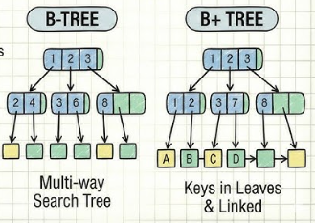
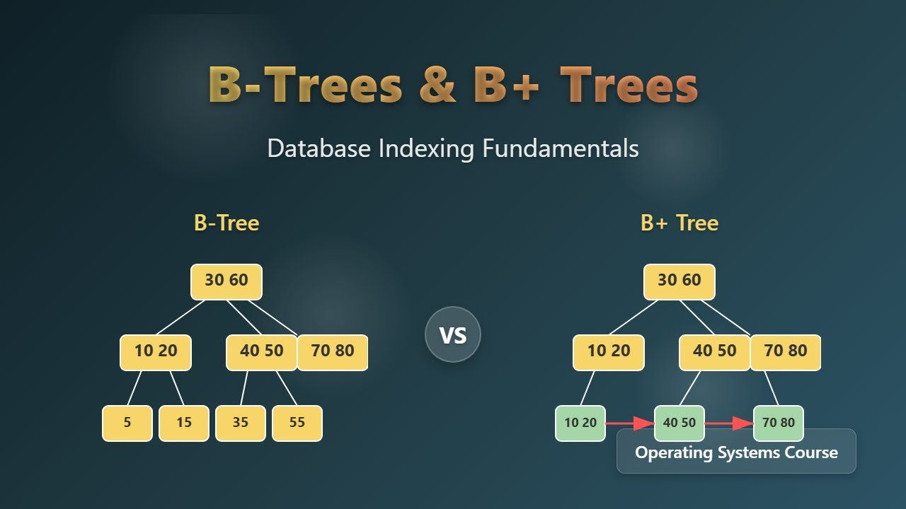
B Tree ile B+ Tree Farkı
Özellik | B-Tree | B+ Tree
Veri Konumu | Her düğümde | Sadece yaprakta
Sıralı Erişim | Daha yavaş | Daha hızlı
Veri tabanlarında kullanım | Var | Çok yaygın

Slide 7
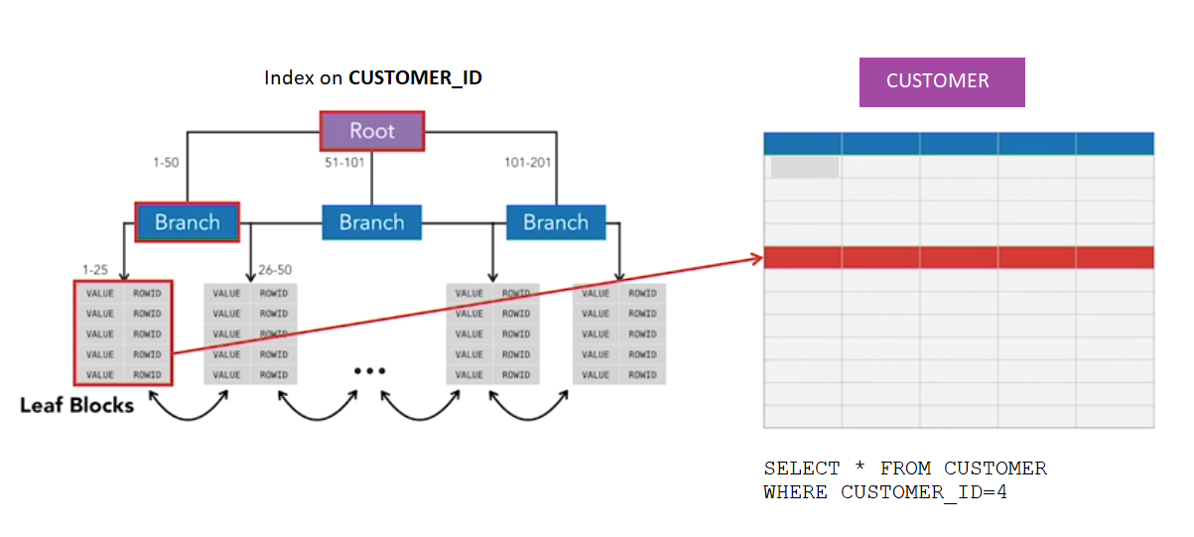
Veri Tabanlarında Kullanımı
Veri tabanlarında milyonlarca kayıt bulunur. B ve B+ Tree’nin bazı özellikleri sayesinde veri tabanlarında tercih edilir.
-Veri hızlı bulunur
-Disk erişimi azalır
-Sorgular hızlanır
-İndeksleme yapılır
Örneğin: Bir öğrenci sisteminde öğrenci numarasını girip hızlıca arama yapabilmek gibi.

Slide 8
MySQL, PostgreSQL ve MongoDB Örnekleri
-MySQL: İndeksleme için B+ Tree kullanır, SELECT sorgularını hızlandırır ve büyük tablolarda performans sağlar.
-PostgreSQL: Varsayılan indeks yapısı B-Tree’dir, sıralama ve filtreleme işlemlerinde etkilidir.
-MongoDB: B-Tree benzeri indeksleme yapıları kullanır ve büyük veri üzerinde hızlı erişim sağlar.
Yani B Tree yapısı birçok modern veritabanının temelinde yer alır.

Slide 9
Arama Motorları ve Büyük Veri Sistemleri
Arama motorları gibi büyük veriler kullanan sistemlerde milyonlarca, bazen milyarlarca kayıt olabilir. Bu tür kayıtlara hızlıca erişmek ve düzenleme konusunda B Treelerin oldukça katkısı vardır.
B Tree veri bloklarını düzenli yapısıyla düzende tutar, arama işlemlerini hızlandırır ve disk erişimini azaltır.
Örneğin: Bir e-ticaret sitesinde ürün adı yazıldığında sonuçların anında ekranımıza düşmesi gibi.

Slide 10
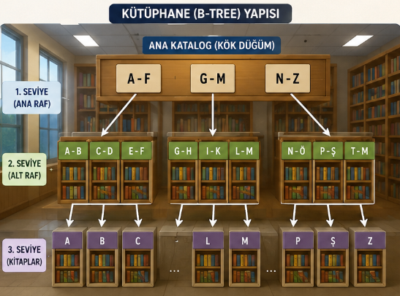
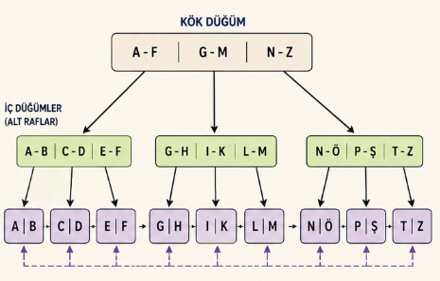
Günlük Hayattan Örnekler
B Tree yalnızca bir veri yapısı değil aynı zamanda bir sistemdir. Bu sistemin günlük hayatımızda benzediği bazı yapılar ise şu şekildedir:
Bir kütüphanede:
Kitaplar kategorilere ayrılır.
Raflar düzenlidir.
Aranan kitap doğrudan ilgili bölüme gidilerek bulunur.
B Tree: Bazı bilgiler ara rafta bulunabilir. Ara seviyelerde de kayıt olabilir.
B+ Tree: Gerçek kitaplar alt raflarda tutulur. Alt raflar birbirine bağlıdır.

Slide 11
Bu Veri Yapıları Neden Önemlidir ve Gelecekte Kullanılmaya Devam Edilecek mi?
-Günümüzde veri miktarları çok büyük olduğundan bu veri miktarlarını hızlı sistemlere entegre edebilmek için kullanılan veri yapıları çok önemlidir.
-Sosyal medya, arama motorları, e-ticaret siteleri gibi yerlerde kullanılmakta ve kullanılmaya devam edilecektir.
-Kullandığımız her sistem, her yapı gelişmek ve değişmek zorundadır. Yakın gelecekte bu veri yapılarını, uzak gelecekte de bu veri yapılarının, aynı şekilde olmasa da, geliştirilmiş hâllerini kullanacağımızdan eminim.
Yani bu mantık uzun yıllar kullanılmaya devam edilecektir.

Slide 12
Dinlediğiniz için Teşekkür Ederim
Kaynakça:
https://www.geeksforgeeks.org/dsa/difference-between-b-tree-and-b-tree/
https://medium.com/@akashsdas_dev
chatgpt.com
https://en.wikipedia.org/wiki/B-tree

